Slide 1
ドッグフード
ランキングLP指示書
2024/05/16

Slide 2
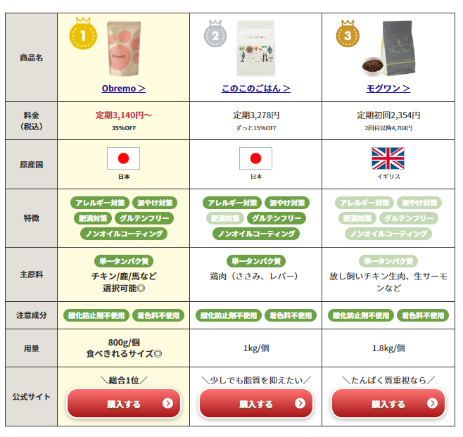







比較表の修正
モグワン
このこの
うまか
総合評価
★★★★★
4.8点
4.6点
4.1点
商品名の下に総合評価を入れてください
1位：4.8点
2位:4.6点
3位4.1点

Slide 3
比較表の修正
モグワン
このこの
うまか
食いつきと健康を重視して100万人の愛犬家に選ばれたドッグフード！特にユーザー満足度が非常に高い！
SNSやメディアで話題沸騰中のドッグフード！においや毛並みも気にならない！
今ならずっと15％OFF！
国産素材で累計販売数2000万食突破！今だけ半額で試せるから、コスパ重視の方は必見！
商品名の下に総合評価を入れてください
1位：4.8点
2位:4.6点
3位4.1点

Slide 4
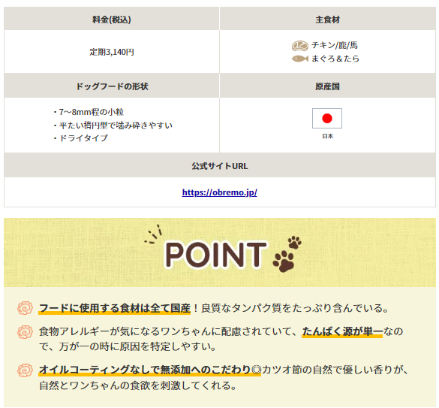
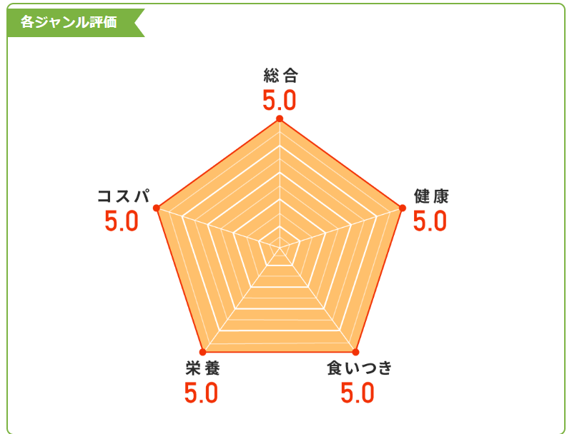
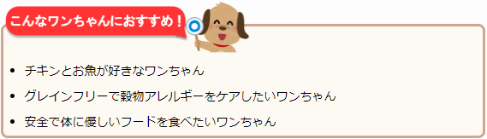
ランキング商材の修正
こんなお悩みの方におすすめ
商品の強みや特徴とは別に、
どういう人向けのドッグフードなのかを明記したいです！
コスパを重視したい方向け
食べやすいサイズがいい方向け
栄養を重視したい方向け
においが気になる方向けなど
ユーザーの悩みに直結した訴求
テキストでもいいですし、5角形の表にしてもいいです！
〇参考サイト
https://xn--t8j4aa4nminaf9l3bc5kpkweb0k.com/
https://dogfood-researcher.com/ranking/synthesis-respon/

Slide 5
モグワン
総合
4.8
価格
満足度
4.1
5.0
図形はいい感じにお願いします…！

Slide 6
このこのごはん
総合
4.6
価格
満足度
4.5
4.8
図形はいい感じにお願いします…！
4.6

Slide 7
うまか
総合
4.1
価格
満足度
5.0
4.0
図形はいい感じにお願いします…！
4.7
4.2

Slide 8
OBREMO
総合
3.9
価格
満足度
4.4
3.8
図形はいい感じにお願いします…！
4.5
4.0

Slide 9
ブッチ
総合
3.7
価格
満足度
4.4
3.7
図形はいい感じにお願いします…！
3.9
5.0

